Slide 1



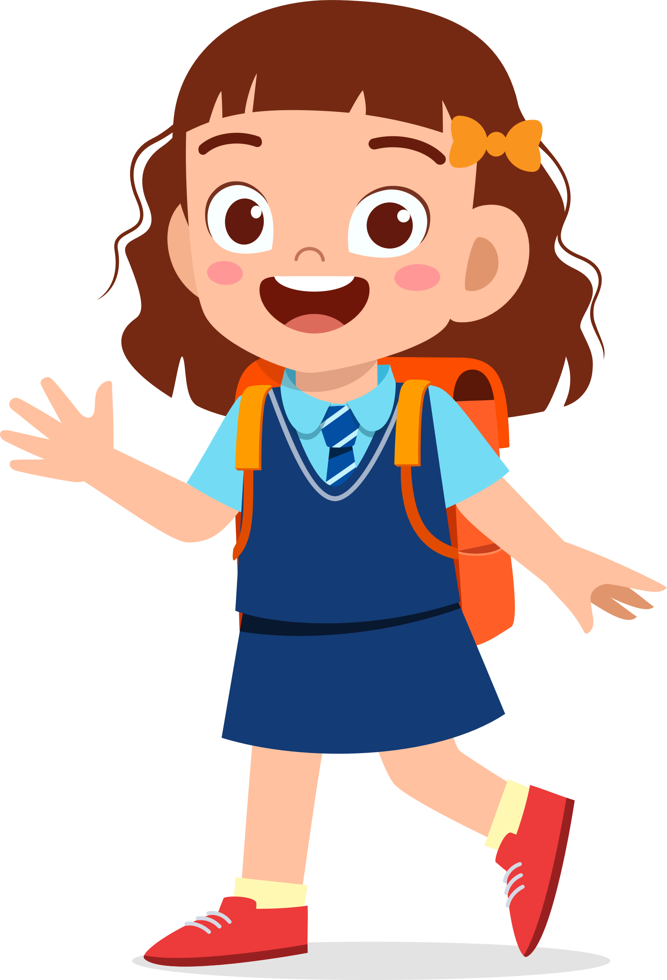
Trước khi đi chúng ta hãy cùng khởi động nhé!
Chào các bạn! Hãy cùng đến trường với chúng tớ nào!

Slide 2



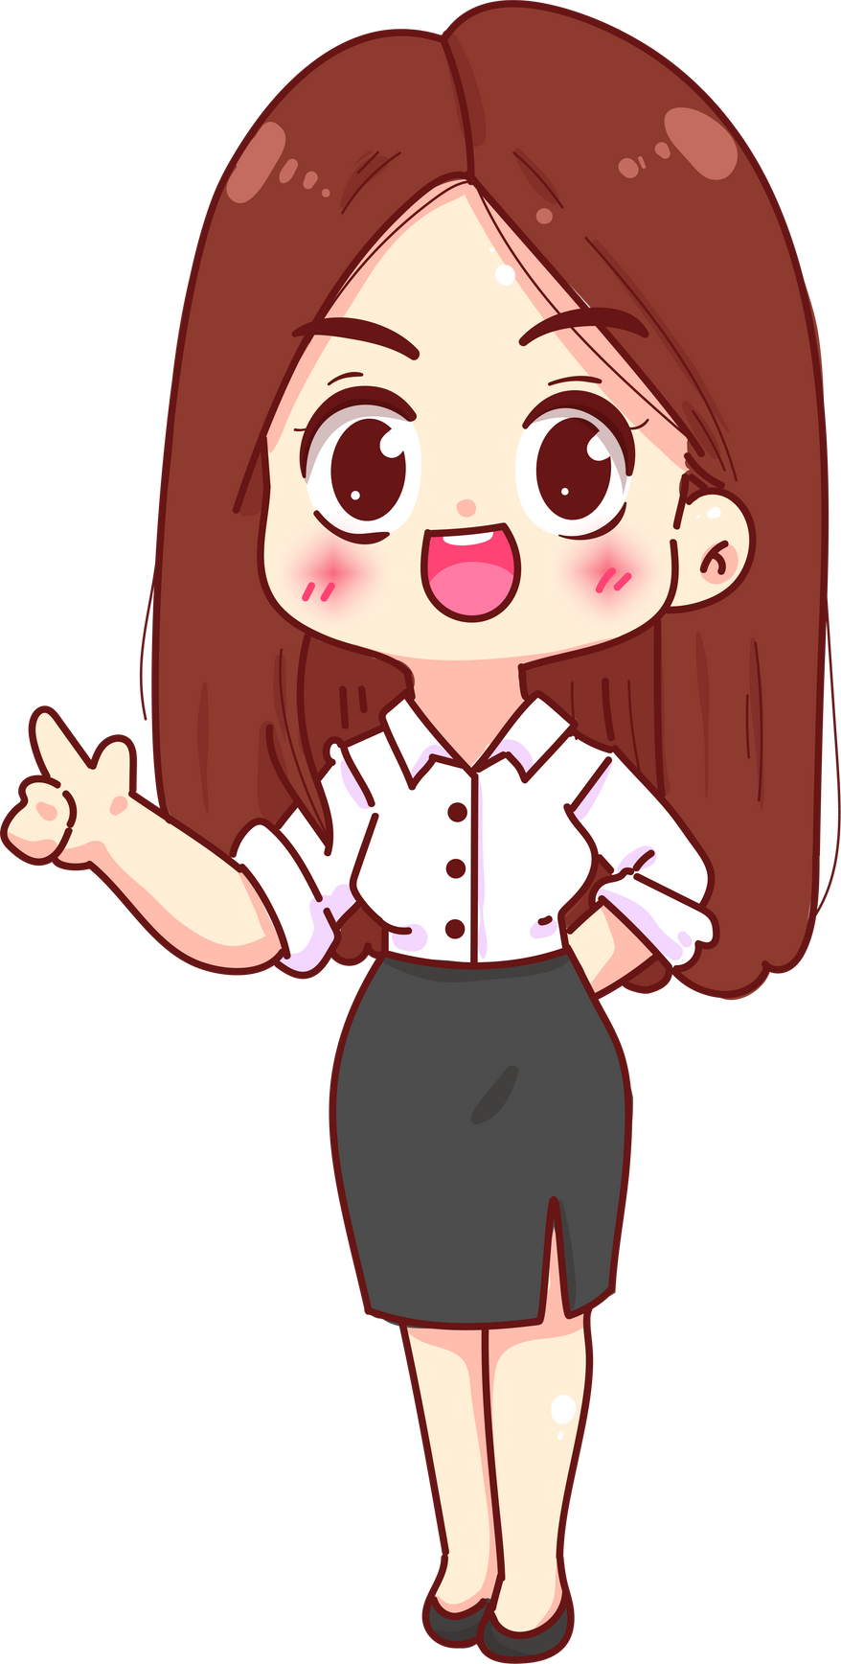


Slide 3


Một số danh từ chung có thể được viết hoa để thể hiện sự tôn trọng đặc biệt đối với đối tượng được nói đến.

Slide 4



Slide 5
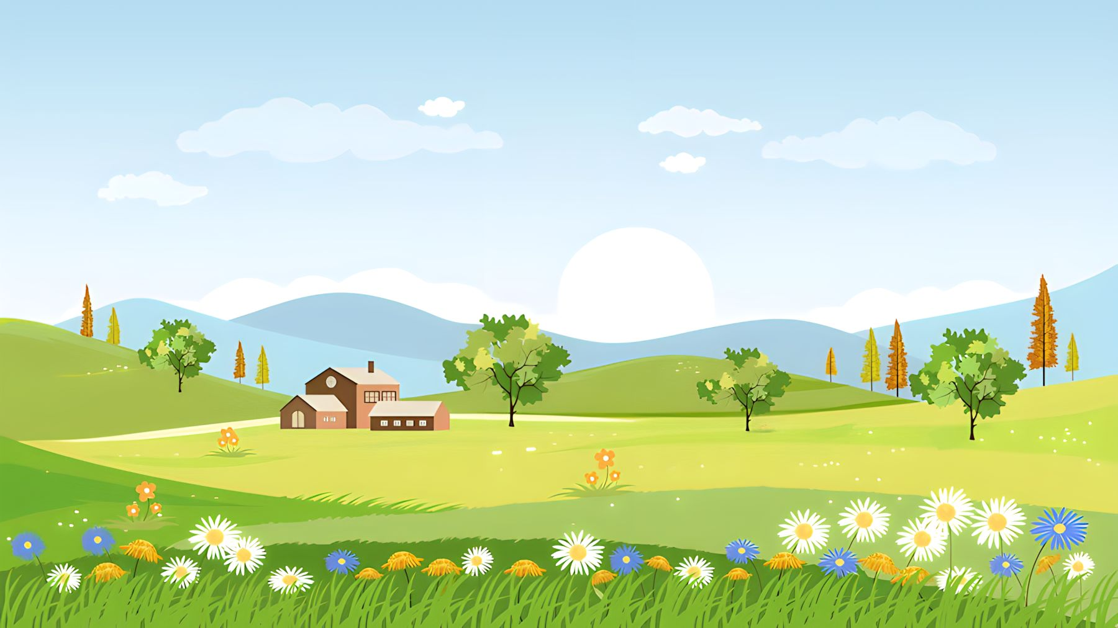

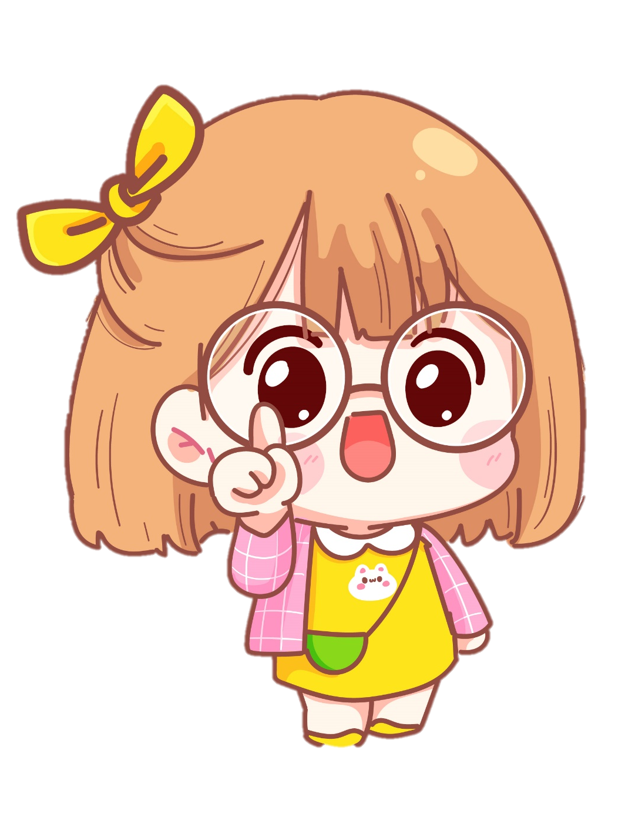

Ôn lại bài học
Chuẩn bị cho tiết sau.

